Slide 1

Dia, Fecha: | dia, dd/mm/yyyy
Hora de inicio: | 12:00 - 12:00
0092 PROGRAMACION DE COMPUTADORAS 2 [Q]
Nombre_aux

Slide 2
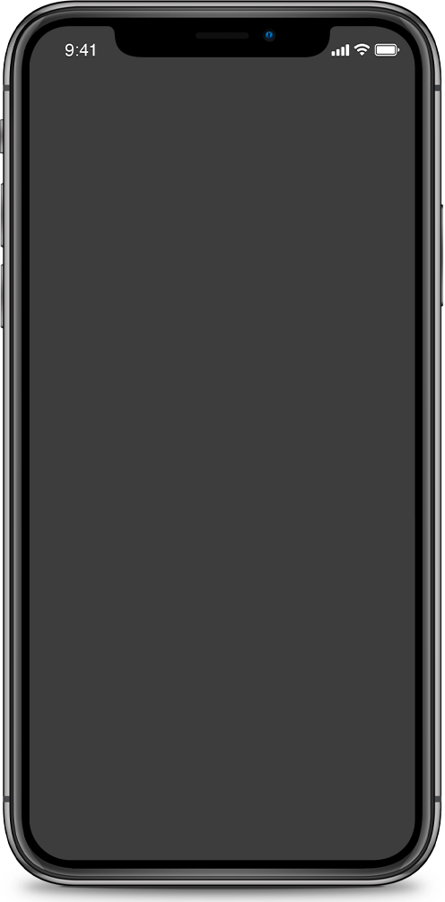


Clase 11
Manejo de Base de datos
Programación de Computadoras 2
Escuela de Ingeniería de Ciencias y Sistemas
Facultad de Ingeniería
Universidad San Carlos de Guatemala

Slide 3
Agenda
Recursos
01
Select
Anuncios
Where
02
Repaso clase anterior
Join
03
Manejo de consultas
DataGridView
04
Filtros con: where
05
Sentencias: join avg, desc
06
DataGridView

Slide 4
anuncio 2
Anuncio 1
Luego pedirá elegir el tema para el entorno de trabajo. Dejar el primer campo como general y elegir el tema a su propio gusto.
anuncio 3

Slide 5

Competencias
Integra bases de datos en proyectos VB.NET usando ADO.NET y DataGridView para operaciones CRUD locales.
Mejora soluciones de programación aplicando buenas prácticas y uso ético de herramientas tecnológicas básicas.

Slide 6
Select
La cláusula SELECT se utiliza para consultar o extraer datos de una tabla en la base de datos. Permite mostrar columnas específicas, aplicar filtros, ordenar resultados y mucho más.
Si no se sabe cuántas columnas tiene la tabla, se usa el simbolo: *

Slide 7
Estructura
SELECT nombre_columna1, …nombre_columnaN
FROM nombre_tabla;
Ejemplos:
SELECT Nombre, Apellido FROM Empleados;
SELECT * FROM Empleados;
SELECT Nombre AS 'Nombre del Empleado' FROM Empleados;
SELECT TOP 5 * FROM Empleados;
Ejemplo con
Select

Slide 8
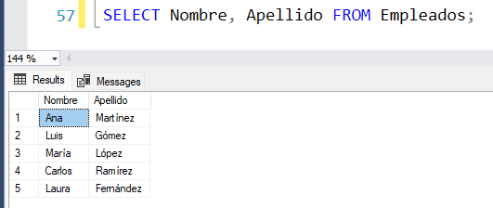
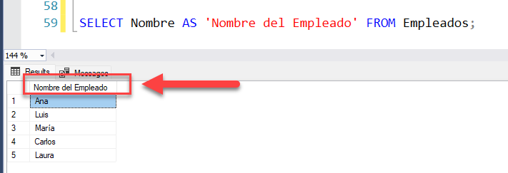
Ejemplo

Slide 9
Where
La cláusula WHERE se utiliza para filtrar registros en una consulta. Sólo se mostrarán las filas que cumplen la condición especificada.
SELECT columnas
FROM tabla
WHERE condición;

Slide 10
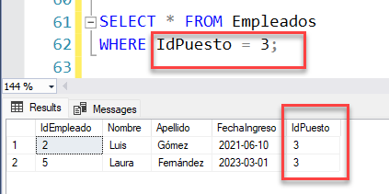
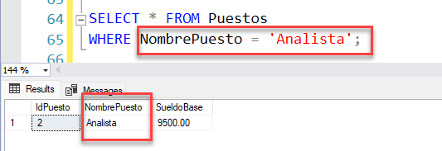
Ejemplo

Slide 11
Operador | Significado | Ejemplo
= | Igual | WHERE SueldoBase = 8000
<> | Distinto de | WHERE SueldoBase <> 6000
> | Mayor que | WHERE SueldoBase > 7000
< | Menor que | WHERE SueldoBase < 9000
>= | Mayor o igual que | WHERE SueldoBase >= 9500
<= | Menor o igual que | WHERE SueldoBase <= 10000
otras
condiciones

Slide 12
Join
La cláusula JOIN se usa para combinar datos de dos o más tablas en una sola consulta, utilizando columnas relacionadas (llaves foráneas).
SELECT columnas
FROM Tabla1
INNER JOIN Tabla2
ON Tabla1.columna = Tabla2.columna;

Slide 13
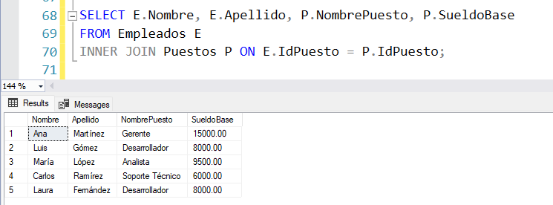
Muestra el nombre y apellido del empleado, junto con el nombre del puesto y el sueldo base.
Solo aparecen empleados que tienen un puesto asignado.
Ejemplo
Join

Slide 14
AVG
La función AVG() (de “average”) se usa para calcular el promedio de los valores de una columna numérica.
AVG() ignora valores NULL automáticamente.
Solo se puede usar con columnas numéricas (int, decimal, float, etc.).

Slide 15
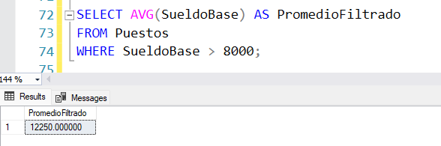
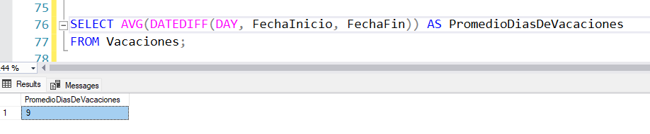
Cálculo promedio solo de los sueldos mayores a 8000
Ejemplo
AVG
Cálculo promedio de duración de vacaciones por empleado.

Slide 16
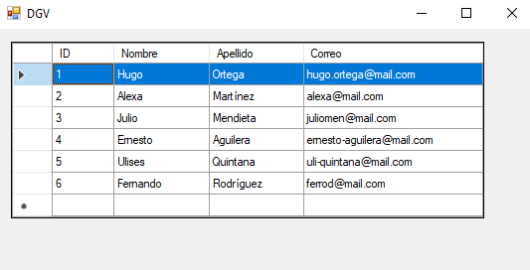
DataGridView
El DataGridView es un control visual que permite mostrar, editar y organizar datos en forma de tabla dentro de un formulario de Windows Forms.
Es muy utilizado para mostrar datos de una base de datos, una lista o una tabla en memoria.

Slide 17
Resumen
Consulta datos de una tabla
Uso de filtros y unión
Visualización de información

Slide 18
Usar los datos correctamente también es escribir buen código.
Nuestra
frase

Slide 19

Etica
conjunto de principios y valores que guían el uso responsable y correcto de la tecnología.

Slide 20

¡GRACIAS POR SU ATENCIÓN!
Dudas?
Recuerda que tenemos nuestro foro semanal donde puedes consultar cualquier duda que te surja en la semana.

